Slide 1
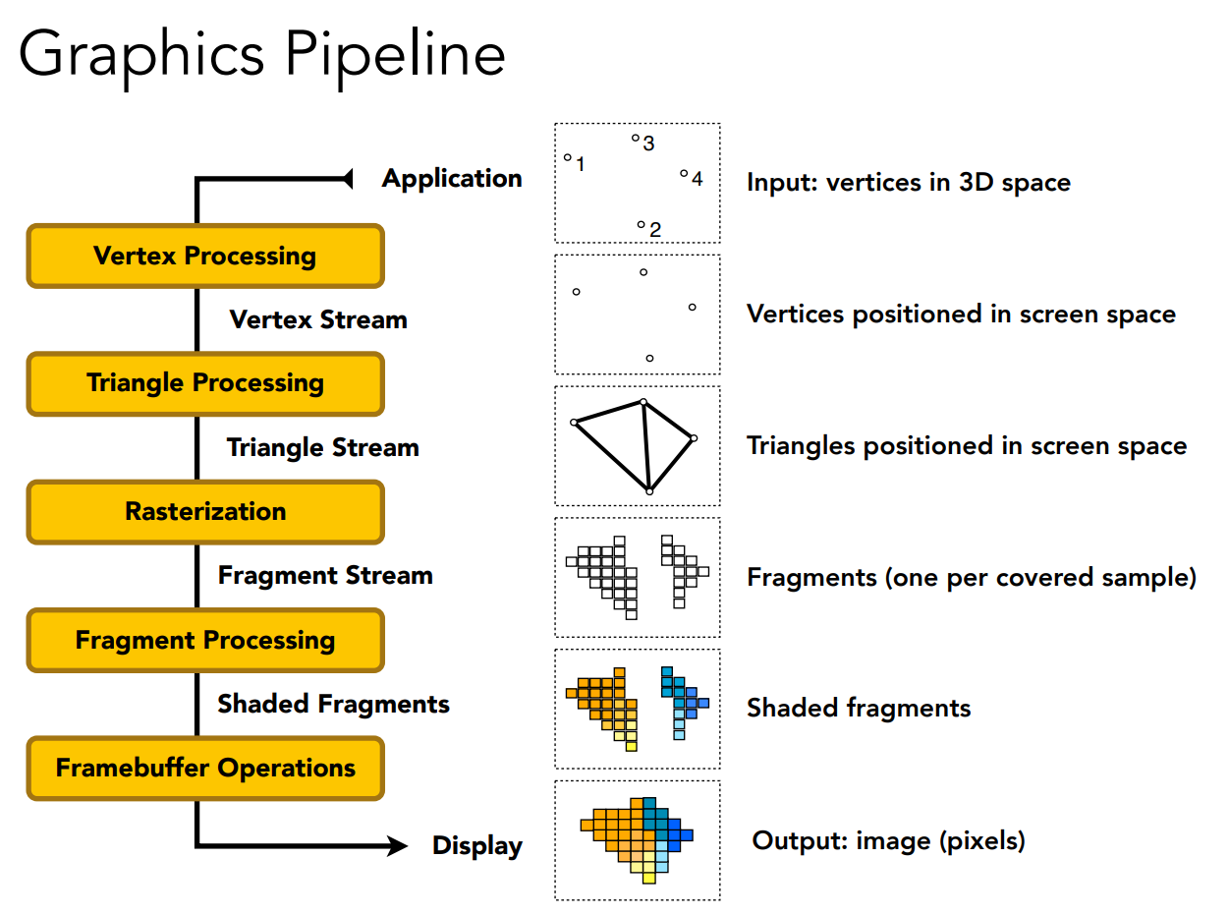
实时渲染管线回顾
静态文件（模型、场景、贴图）
经过MVP变换将空间中
物体映射到标准正方体中
经过光栅化将
标准正方体映射到屏幕空间中
着色：将纹理应用到物体上

Slide 2

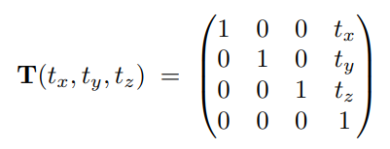
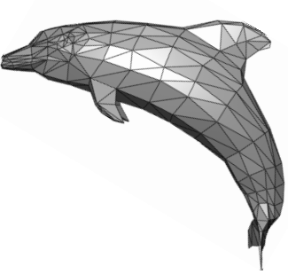
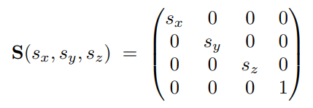
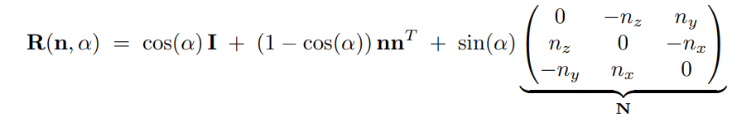
MVP变换 - model transformation
model transformation：将物体放置在3D空间中
平移变换
缩放变换
旋转变换

Slide 3
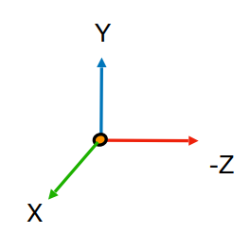
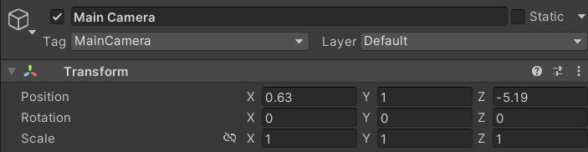

MVP变换 - view transformation
view transformation：更改坐标系，使得摄像头位于坐标原点。且摄像头方向指向-z，摄像头上方为y。
做法：先进行移动，再进行旋转

Slide 4
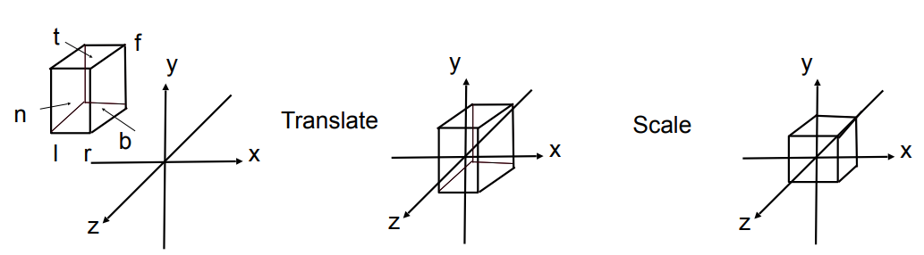

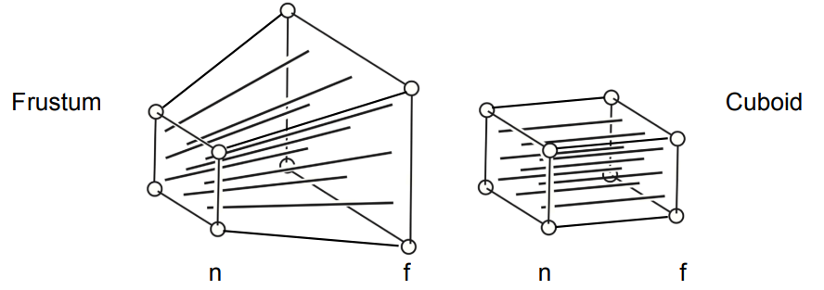

MVP变换 - projection transformation
projection transformation：将摄像头范围内的物体投影到一个标准立方体中。
正交投影：先平移，再缩放
透视投影：先将截头椎体缩放成立方体，再进行正交变换

Slide 5
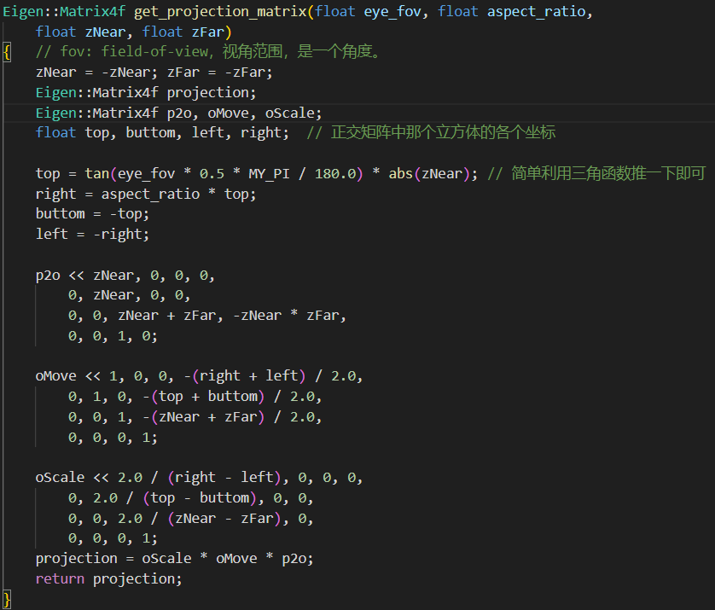
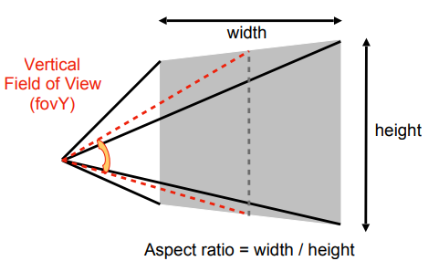
MVP变换 - projection transformation

Slide 6
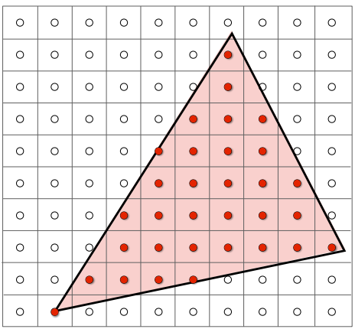
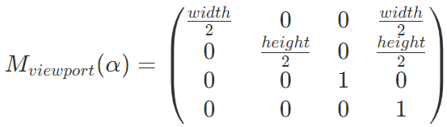
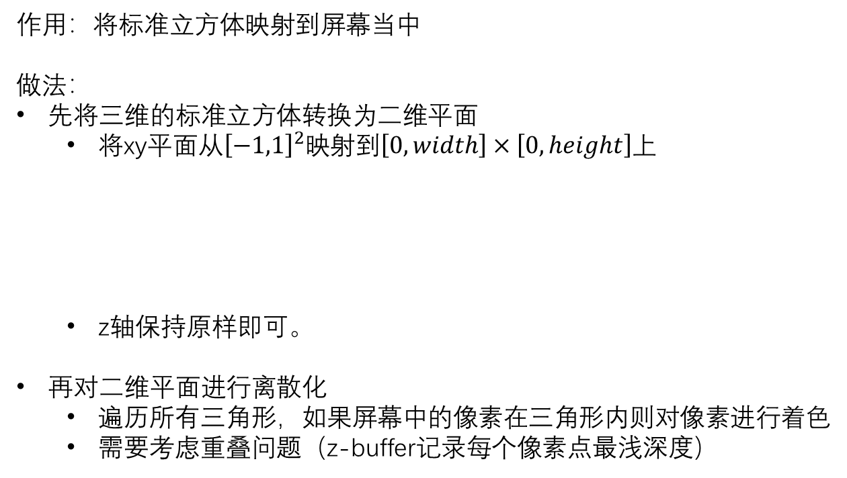
Rasterization：光栅化
作用：将标准立方体映射到屏幕当中
做法：
先将三维的标准立方体转换为二维平面
将xy平面从${\left[−1,1\right]}^{2}$映射到$\left[0,width\right]×\left[0,height\right]$上
z轴保持原样即可。
再对二维平面进行离散化
遍历所有三角形，如果屏幕中的像素在三角形内则对像素进行着色
需要考虑重叠问题（z-buffer记录每个像素点最浅深度）

Slide 7
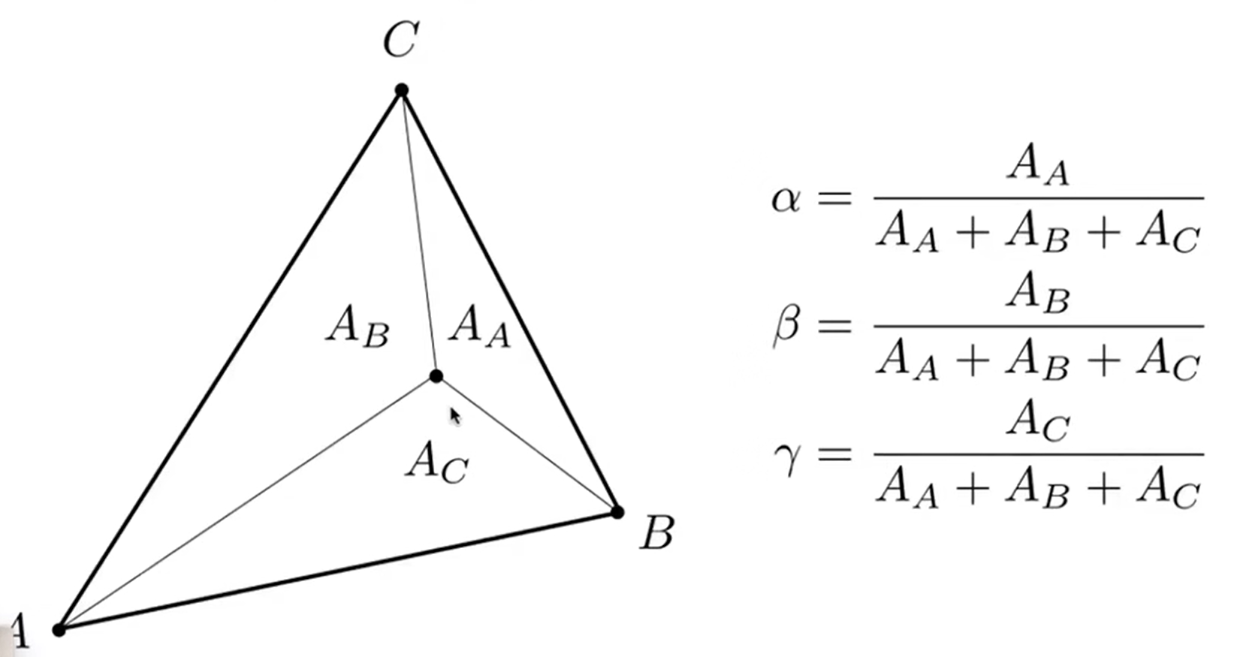
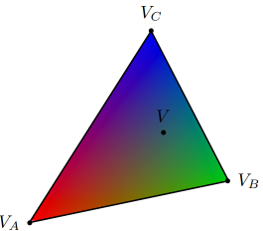
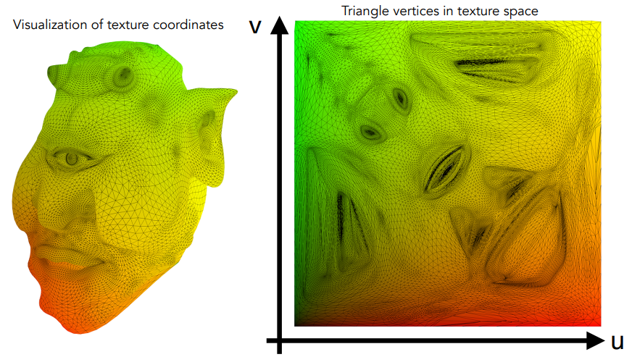
Shading：着色
作用：可以理解成屏幕中的像素需要变成什么颜色。着色需要考虑物体本身的颜色和光照影响。
像素该是什么颜色？重心坐标！
三角形顶点颜色从哪来？纹理！

Slide 8
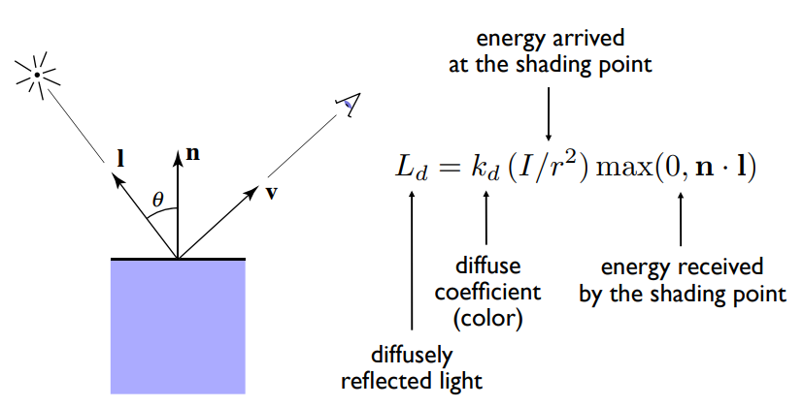

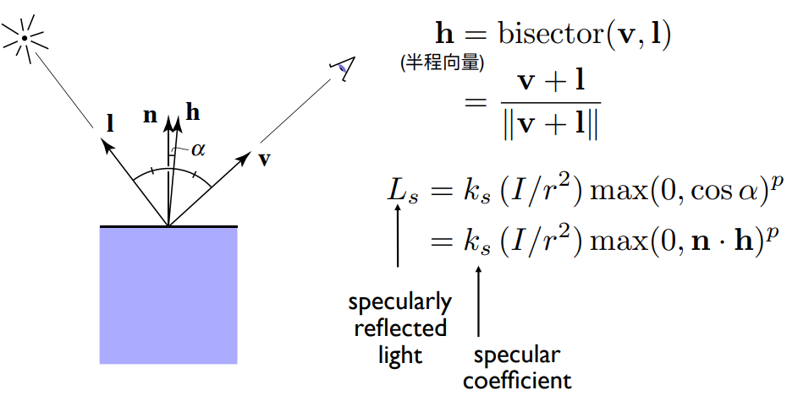


Shading：着色
作用：可以理解成屏幕中的像素需要变成什么颜色。着色需要考虑物体本身的颜色和光照影响。
光照如何考虑？Blinn-phong着色模型！
漫反射
镜面反射
环境光照

Slide 9
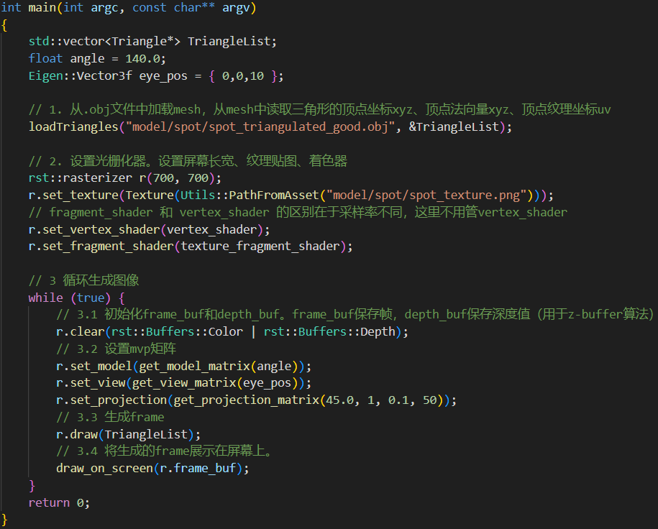
静态文件（模型、场景、贴图）
经过MVP变换将空间中
物体映射到标准正方体中
经过光栅化将
标准正方体映射到屏幕空间中
着色：将纹理应用到物体上

Slide 10
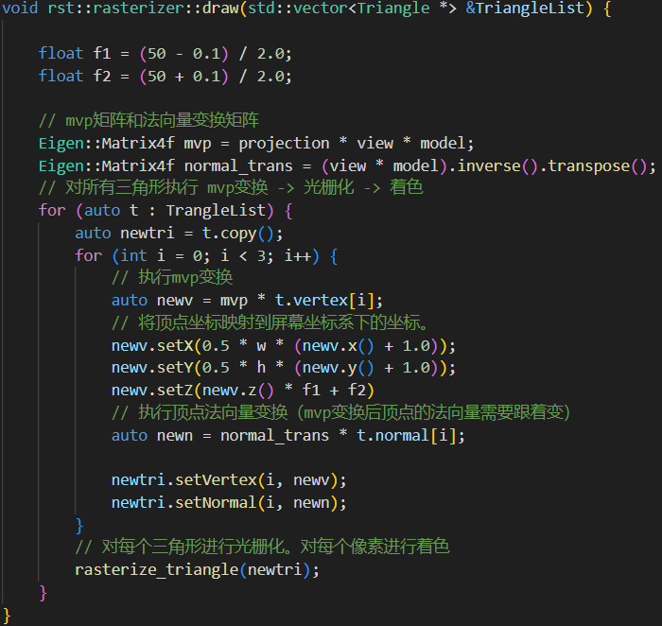
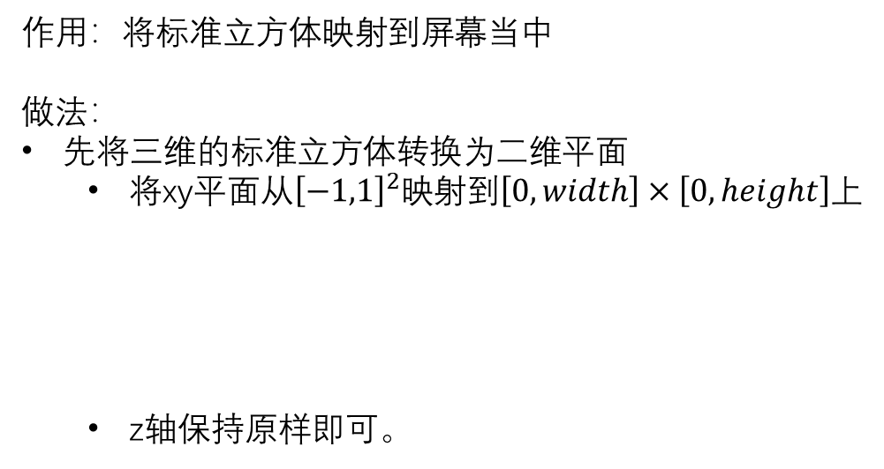
Rasterization：光栅化
作用：将标准立方体映射到屏幕当中
做法：
先将三维的标准立方体转换为二维平面
将xy平面从${\left[−1,1\right]}^{2}$映射到$\left[0,width\right]×\left[0,height\right]$上
z轴保持原样即可。

Slide 11
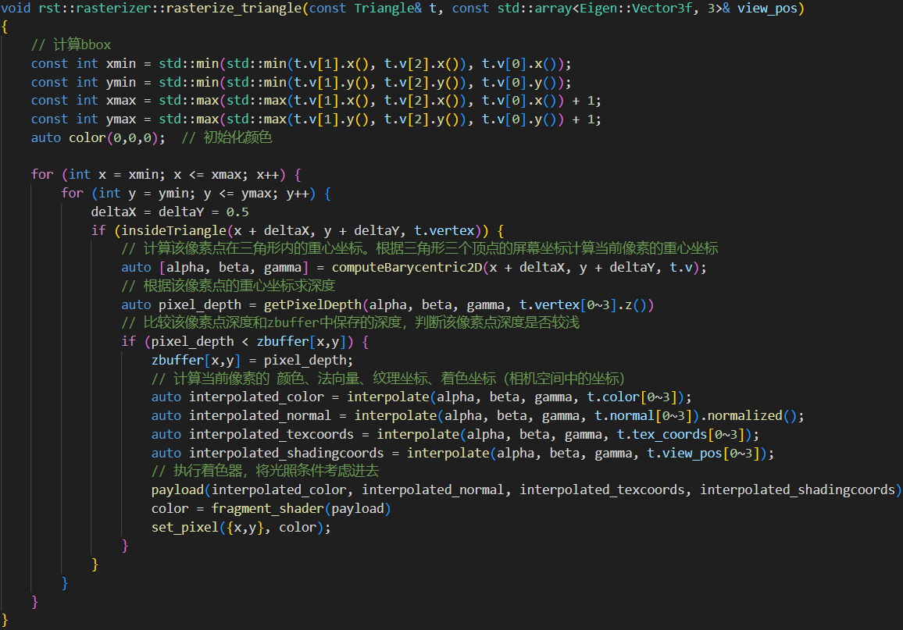
Rasterization：光栅化
再对二维平面进行离散化
遍历所有三角形，如果屏幕中的像素在三角形内则对像素进行着色
需要考虑重叠问题（z-buffer记录每个像素点最浅深度）

Slide 12
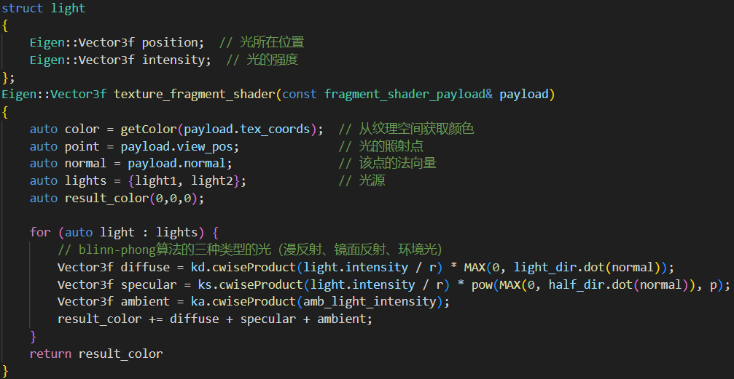
Shading：着色
Blinn-phong着色模型！
漫反射
镜面反射
环境光照

Slide 13
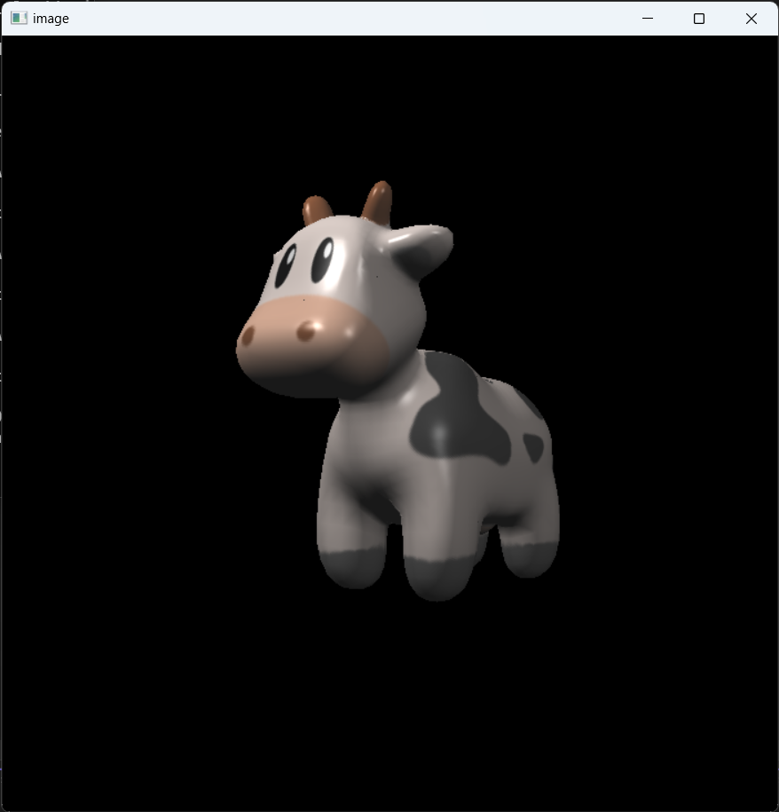
最终结果

